Slide 1

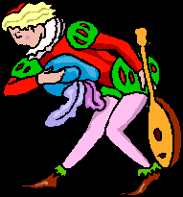
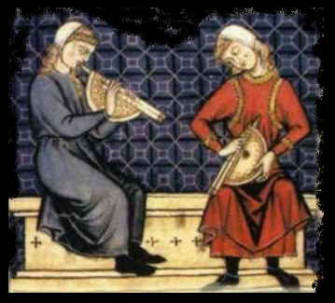
Balade dans la France
Médiévale
En
Images

Slide 2
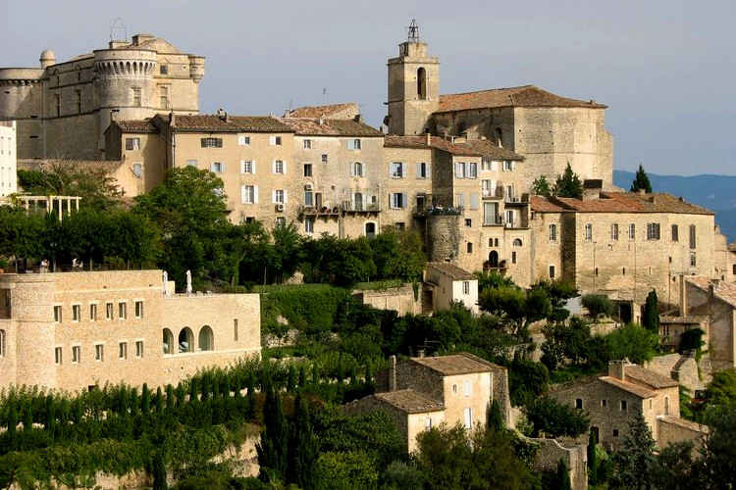
Gordes en tête des villages

Slide 3
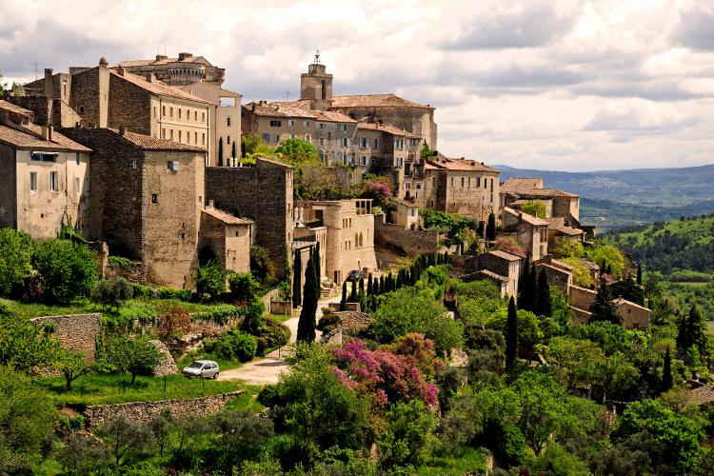
Gordes sous un autre angle

Slide 4
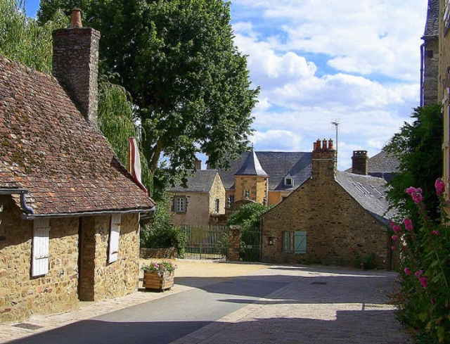
Village de Conques vallée du lot

Slide 5
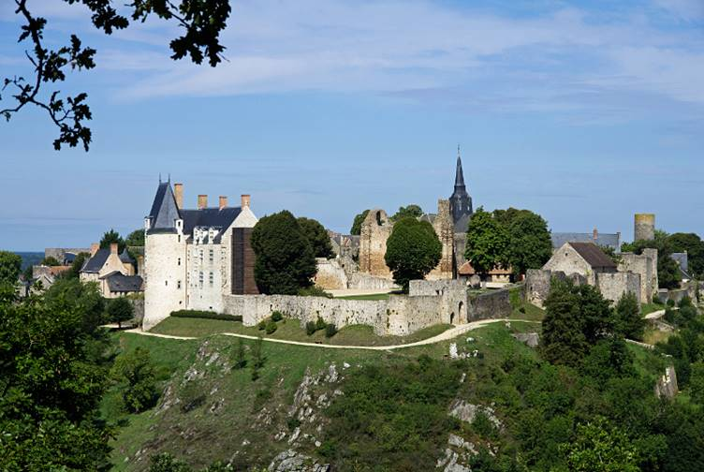
Sainte-Suzanne, perle du Maine

Slide 6
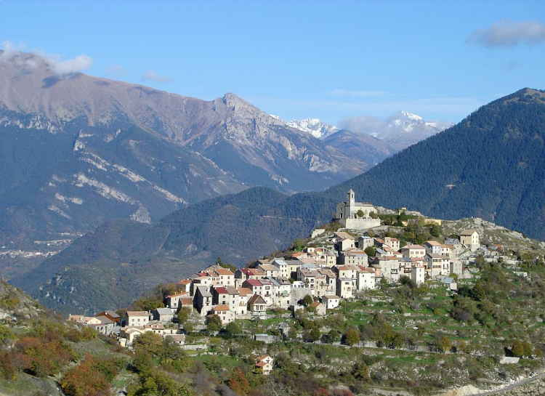
Seigneurie d’Ilonse près de Nice

Slide 7
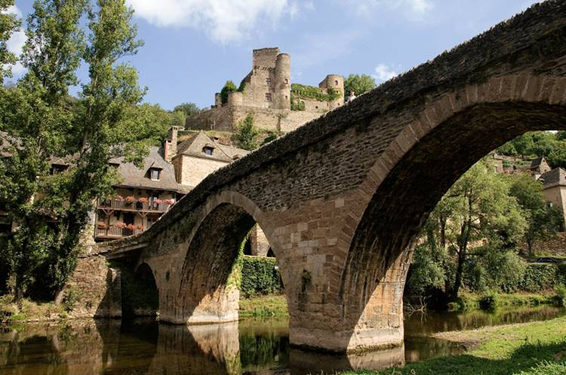
Belcastel , village de l'Aveyron

Slide 8
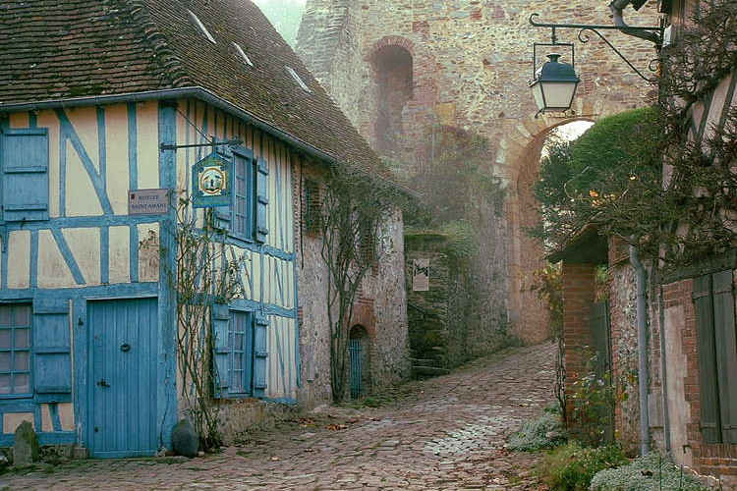
Gerberoy en Picardie malgré ses airs normands

Slide 9
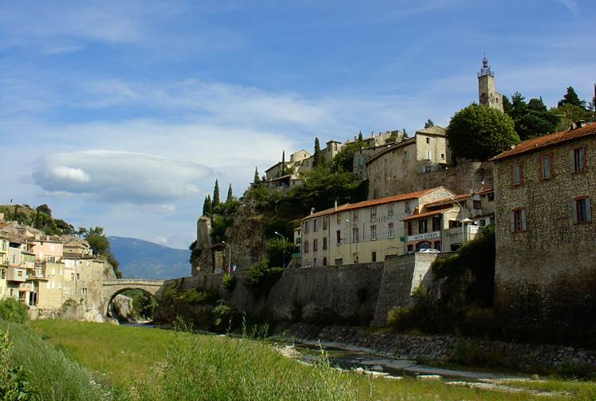
Vaison-la-Romaine au pied
Du mont Ventoux

Slide 10
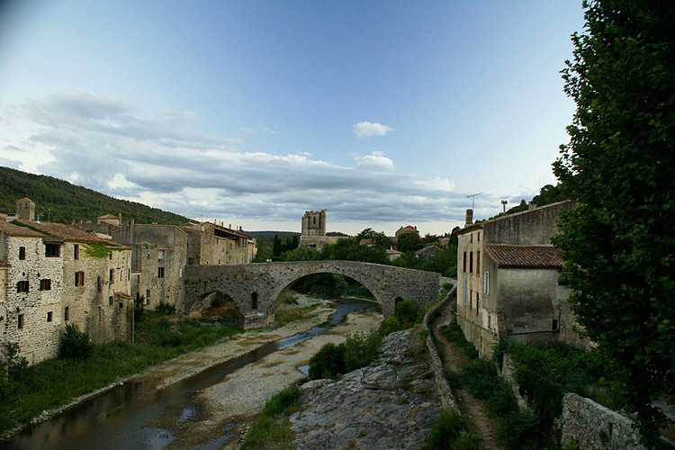
Lagrasse entre Carcassonne
et la Méditerranée

Slide 11
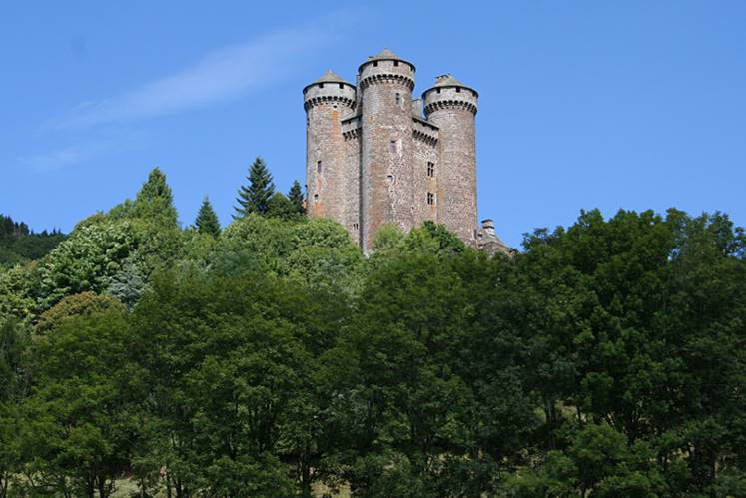
Tournemire au cœur des monts du cantal

Slide 12
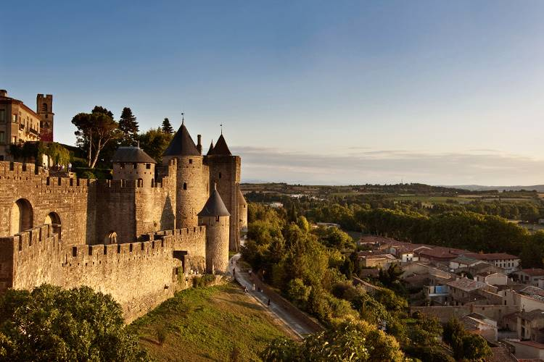
Carcassonne, ville la plus fortifiée
d’Europe

Slide 13
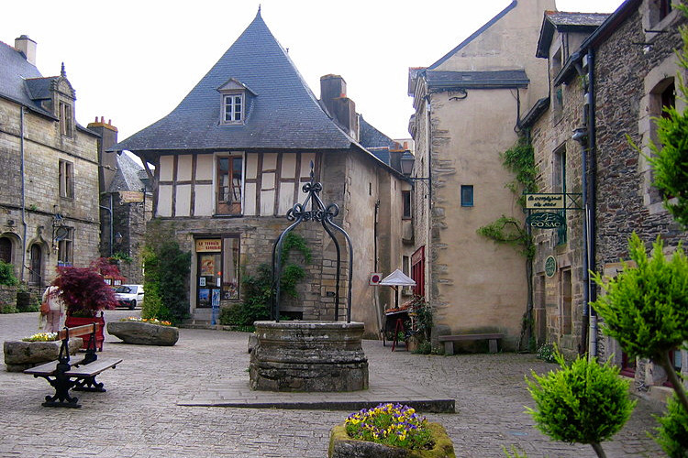
Rochefort-en-Terre dans le
Morbihan

Slide 14
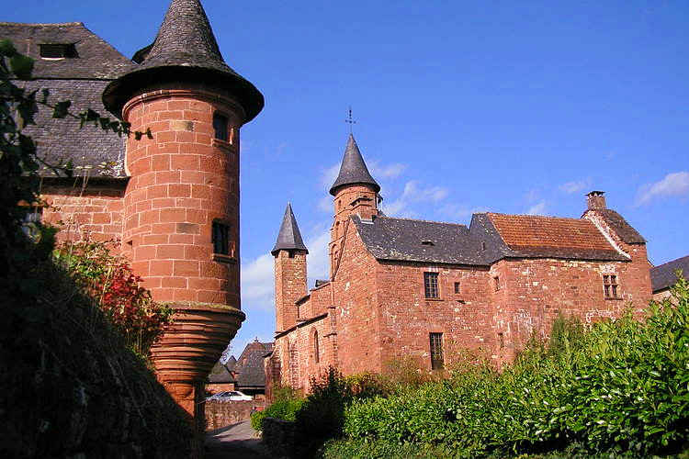
Collonges-la-rouge en
Corrèze

Slide 15
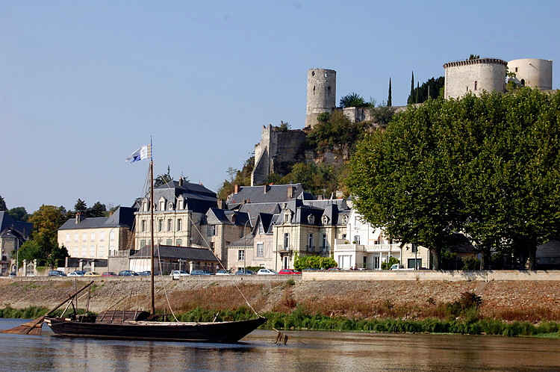
Plateau de Chinon dominant
La vienne

Slide 16
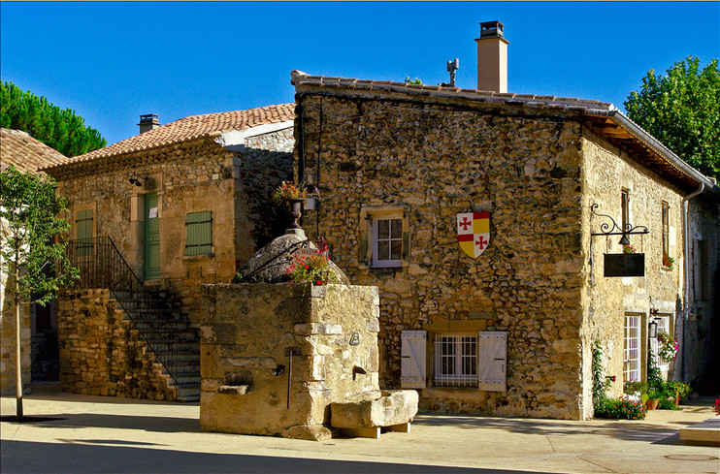
Richerenches ancienne commanderie
des templiers de Provence

Slide 17
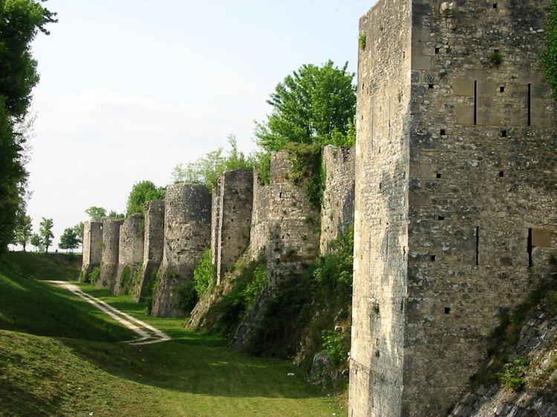
Provins et ses remparts
seine et marne

Slide 18
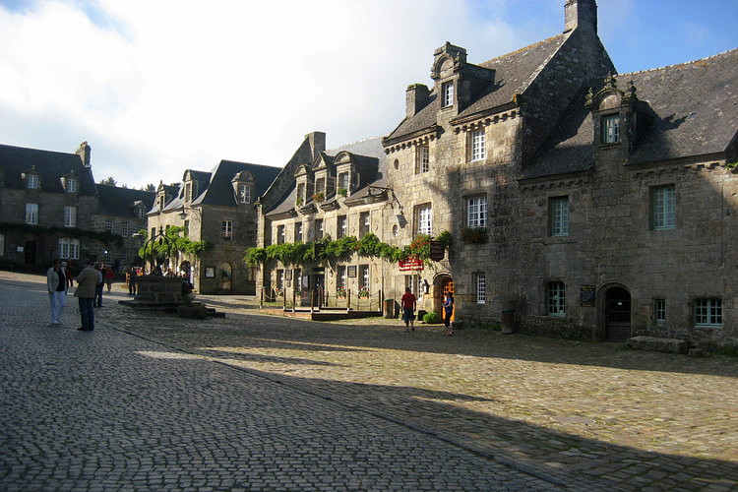
Locronan dans le Finistère Sud

Slide 19
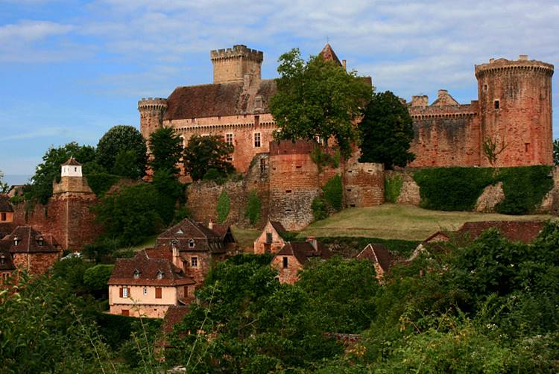
Castelnau surplombant le lot

Slide 20
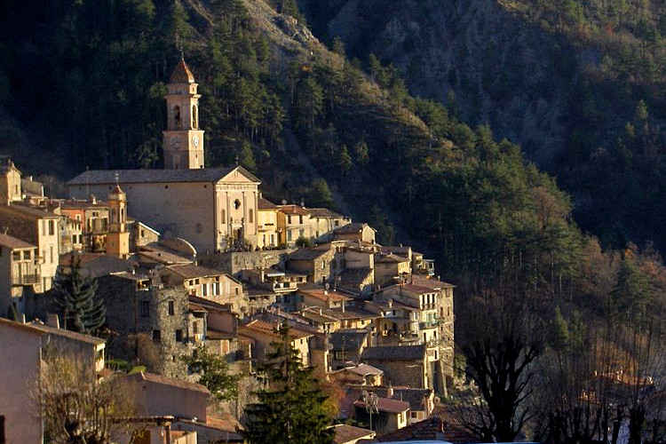
Lucéram domine la vallée Du haut- paillon

Slide 21
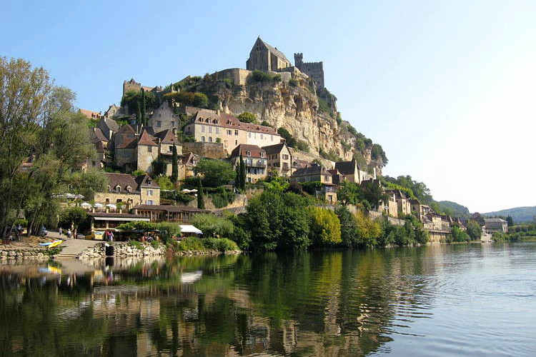
Bergerac dominant la Dordogne

Slide 22
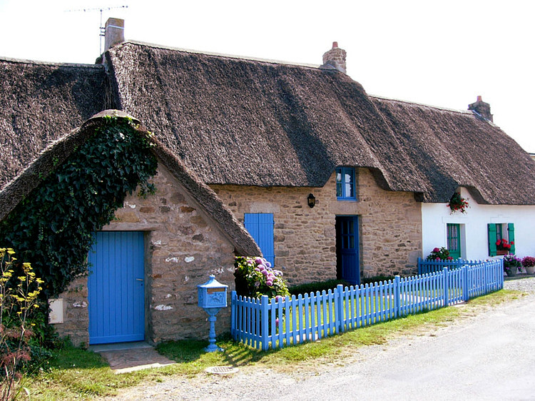
Maison de Guérande connue pour
ses marais salants

Slide 23
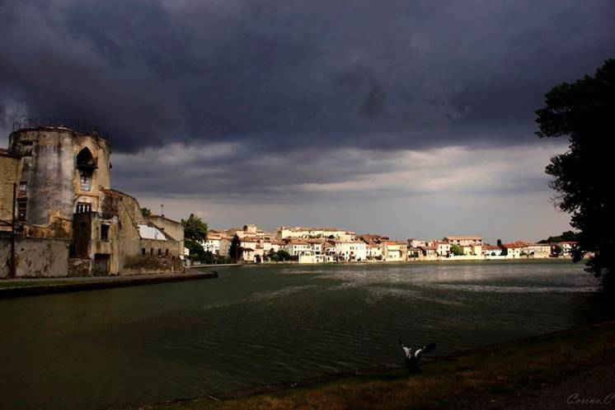
Castelnaudary dans l'Aude
Haut lieu du catharisme

Slide 24
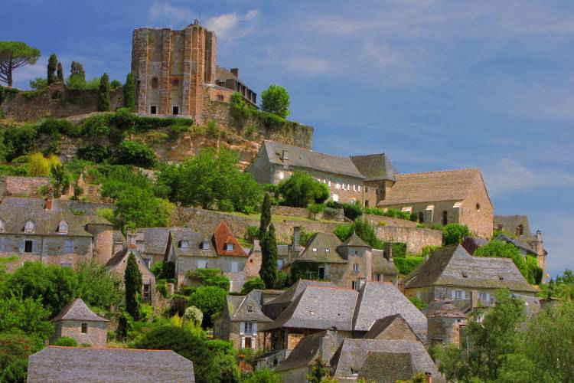
Turenne citadelle corrézienne

Slide 25
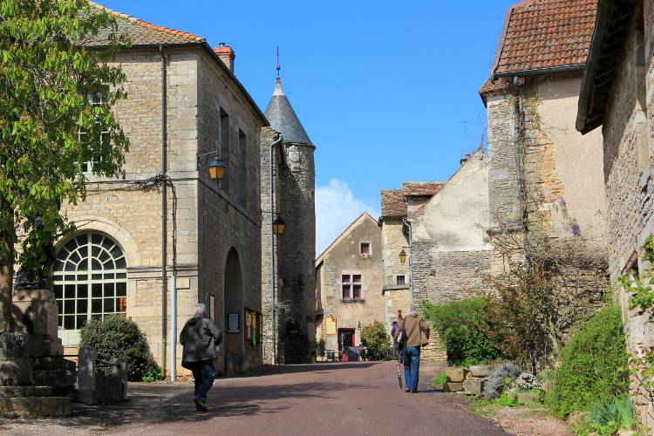
Châteauneuf-en-auxois dominant
la vallée de la creuse

Slide 26
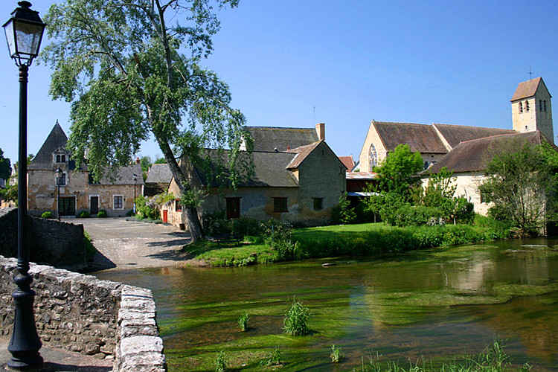
Asnières-sur-vègre, village sarthois

Slide 27
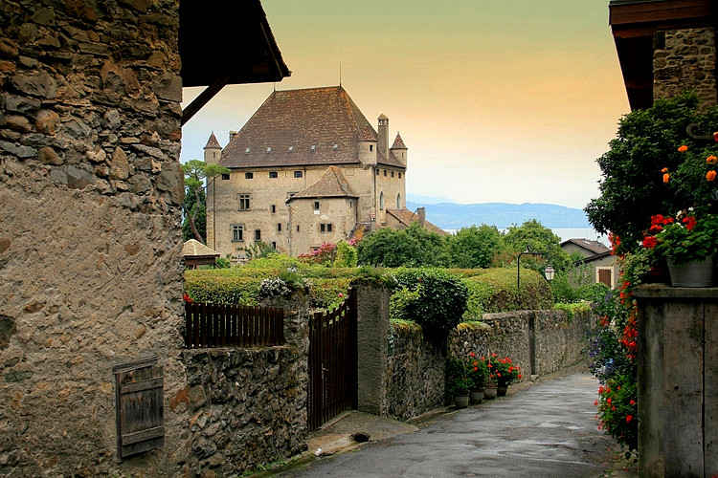
Yvoire sur les rives du lac Léman

Slide 28
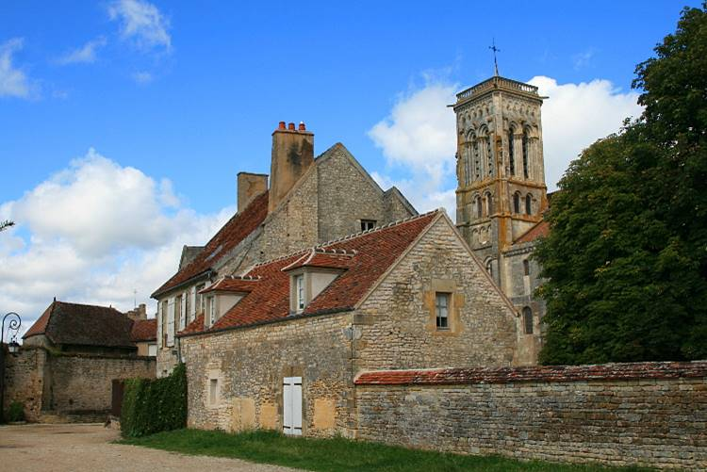
Vézelay point de ralliement du pèlerinage de
st jacques de Compostelle

Slide 29
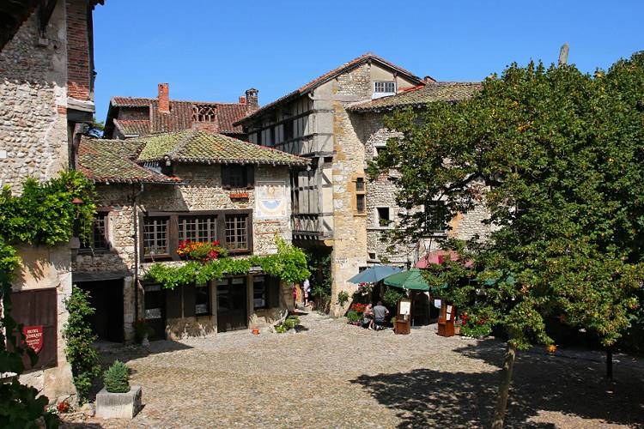
Pérouges cible des touristes et
Des producteurs de cinéma

Slide 30
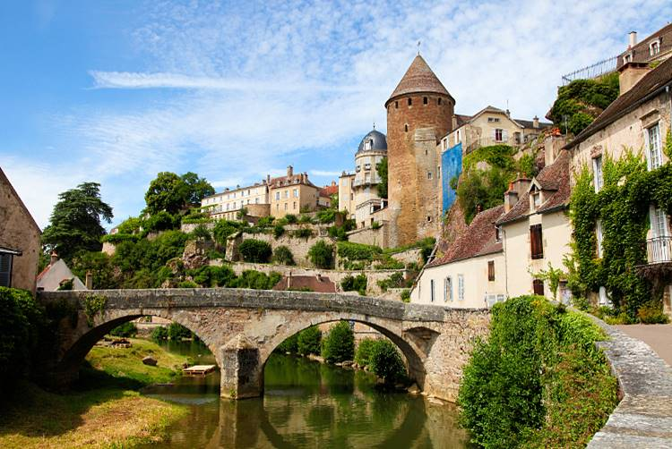
Semur-en-Auxois au cœur de la bourgogne

Slide 31
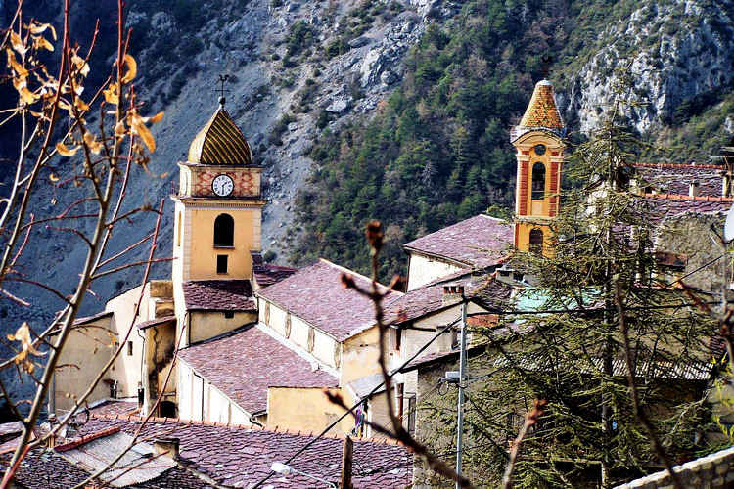
Saorge village surplombant les gorges de la roya ( 06 )

Slide 32
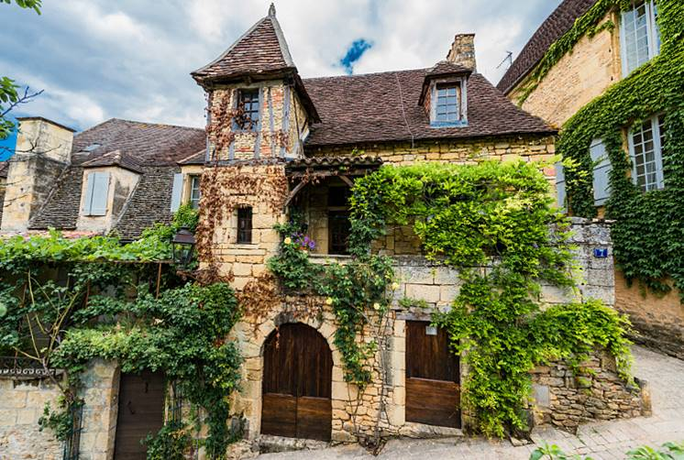
Sarlat capitale du Périgord

Slide 33
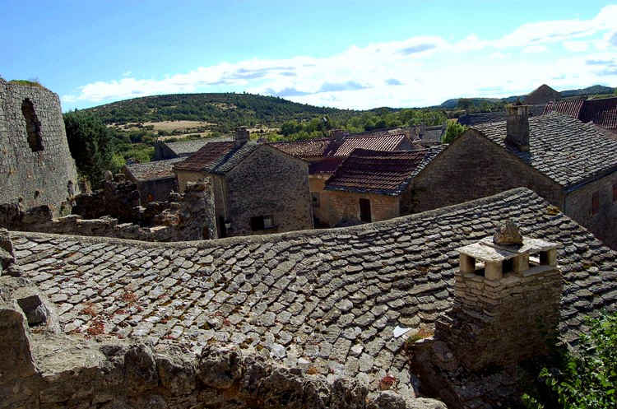
La couvertoirade sur le plateau du Larzac

Slide 34
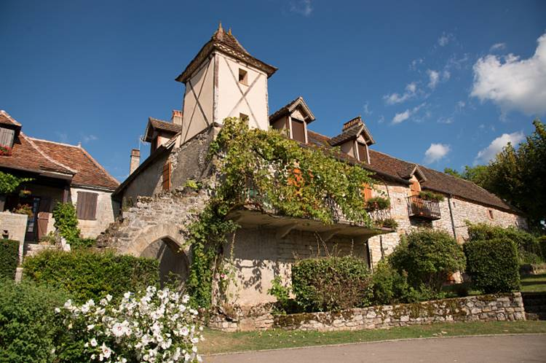
Loubressac village du lot

Slide 35
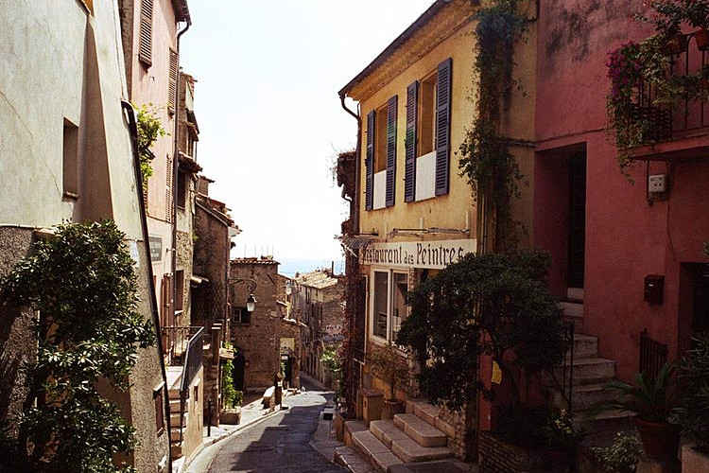
Cagnes-sur-Mer édifié par
Rainier Grimaldi

Slide 36
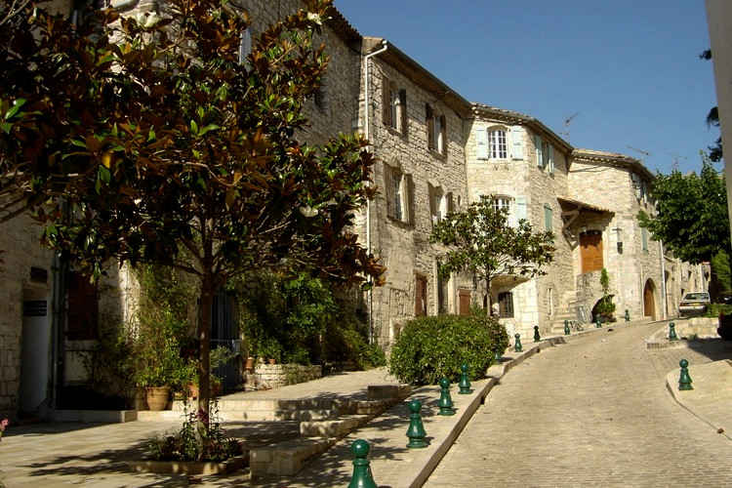
Vézénobres village du Gard

Slide 37
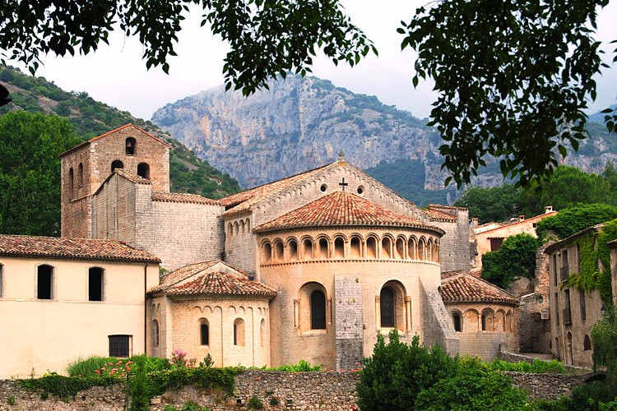
Saint-guilhem village des gorges de l’hérault

Slide 38
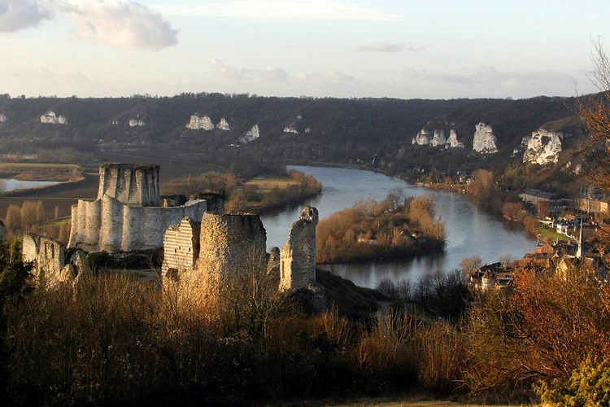
Les Andelys dans le département de l'Eure

Slide 39
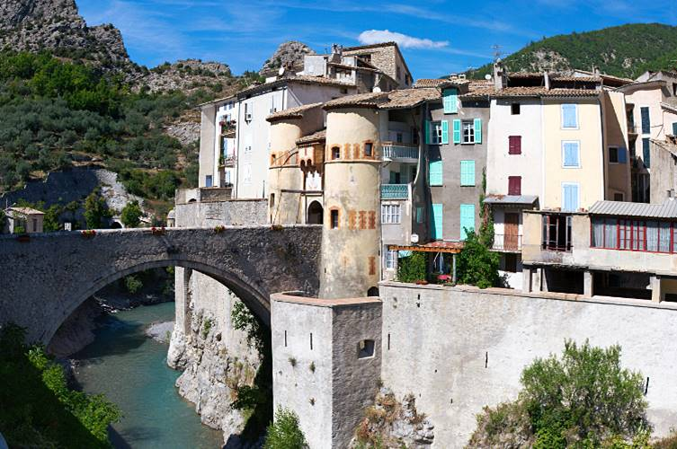
Entrevaux avec à ses pieds la rivière du var

Slide 40
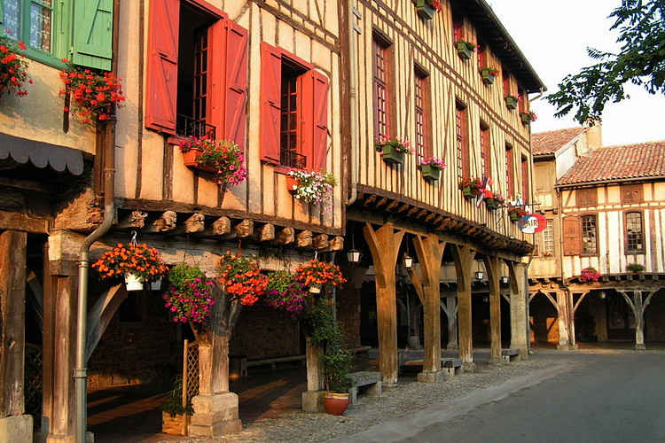
Mirepoix bastide au cœur du pays cathare

Slide 41
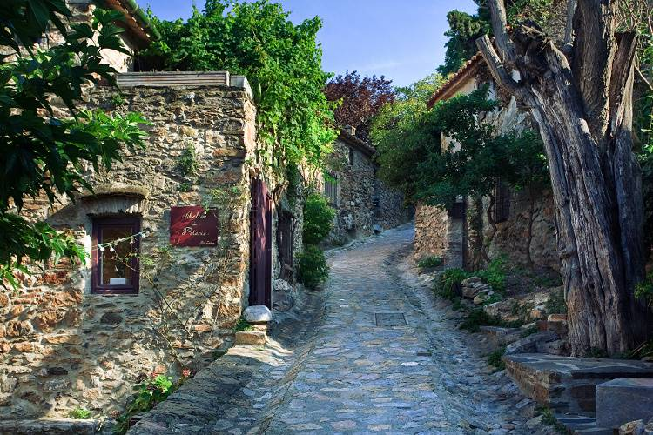
Castelnou village des Pyrénées orientales

Slide 42
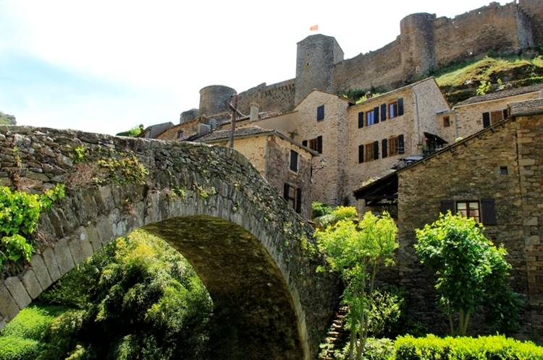
Brousse-le-château village de l'Aveyron

Slide 43
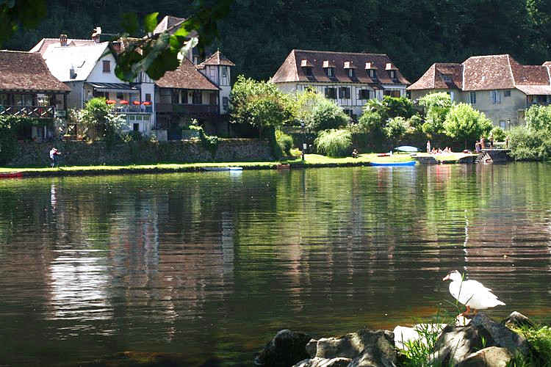


Beaulieu-sur-Dordogne se reflète dans ses eaux

